Slide 1
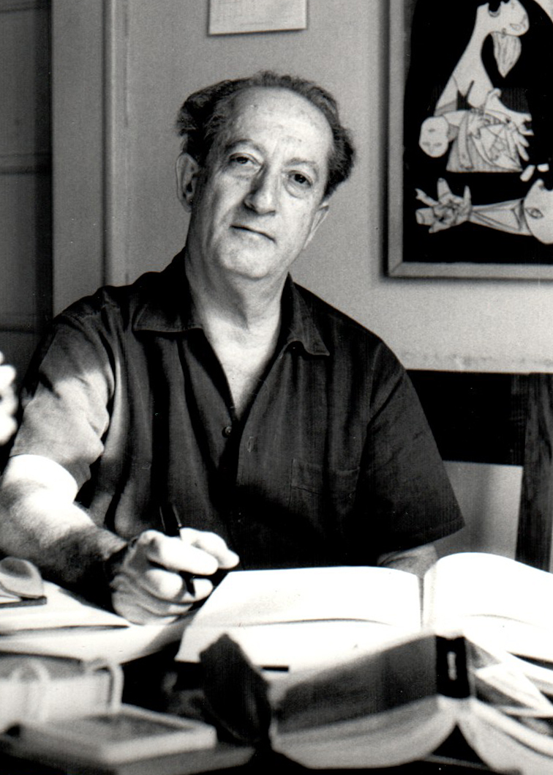
OTO BIHALJI MERIN
(Zemun, 3. januar 1904. – Beograd, 22. decembar 1993.)

Slide 2
Slikar, avijatičar, predavač, književnik, novinar, ratni reporter, urednik i izdavač, aktivan član Komunističke partije Jugoslavije i Komunističke partije Nemačke, likovni kritičar, likovni teoretičar, pisac o umetnosti, umetnički direktor, osnivač i član organizacionih odbora brojnih institucija i član žirija mnogih prestižnih domaćih i svetskih manifestacija.
Izvor: Muzej naivne i marginalne umetnosti

Slide 3
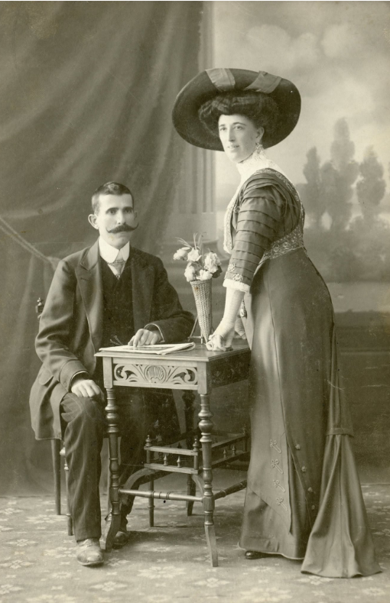
Porodica Bihaly - mađarski Jevreji
Isak Bihaly, pradeda Oto Bihalji-Merina, rođen je u Budimu na samom kraju 18. veka
1830. dolazi u Novi Sad i ženi se Terezijom, koja je bila iz Bačkog Petrovca
Imali su dvojicu sinova i pet kćeri
Sin Ignac (deda Oto Bihalji-Merina) u braku sa Mari Belgrader dobija tri sina i tri kćeri
David, jedan od sinova, bio je oženjen Klarom Šenman, sa kojom je dobio ćerku Leoniju (1895) i sinove, Pavla (Jeuda Leib, 1898) i Ota (Jošua, 1904)
David i Klara Bihaly (roditelji)
Izvor/FB: Muzej naivne i marginalne umetnosti

Slide 4
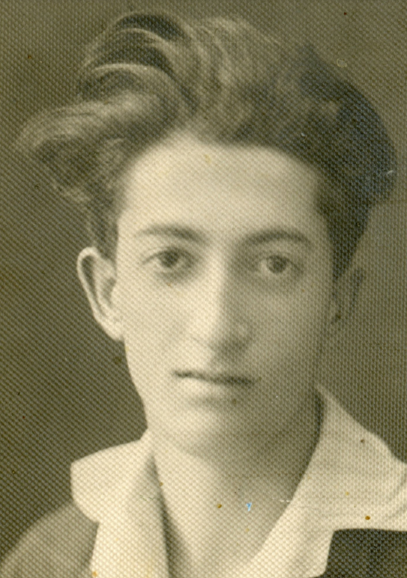
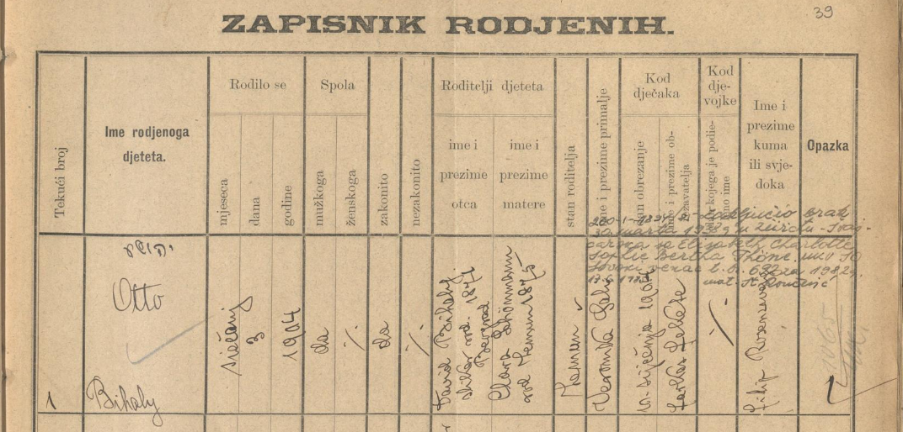
Zapisnik rođenih – Rabinat i matični ured Izraelske bogoštove općine Zemun
Izvor: Digitalni repozitorijum Istorijskog arhiva Beograda

Slide 5
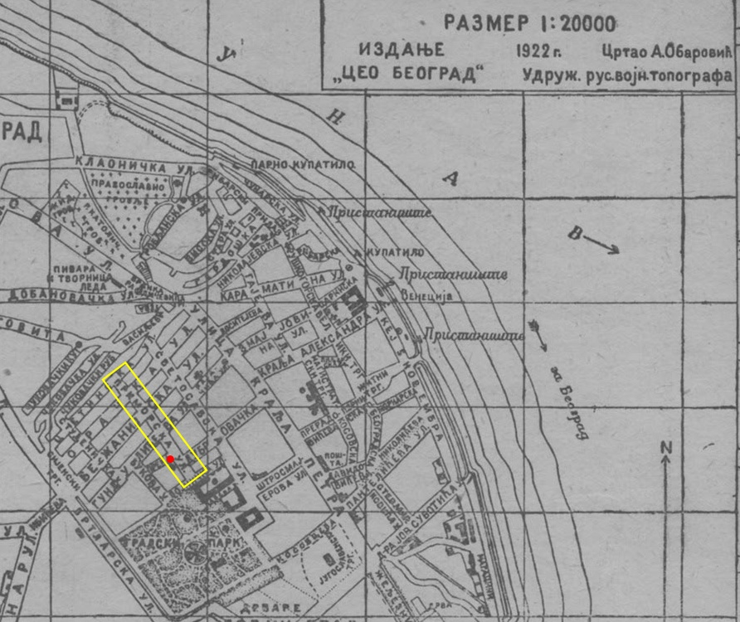
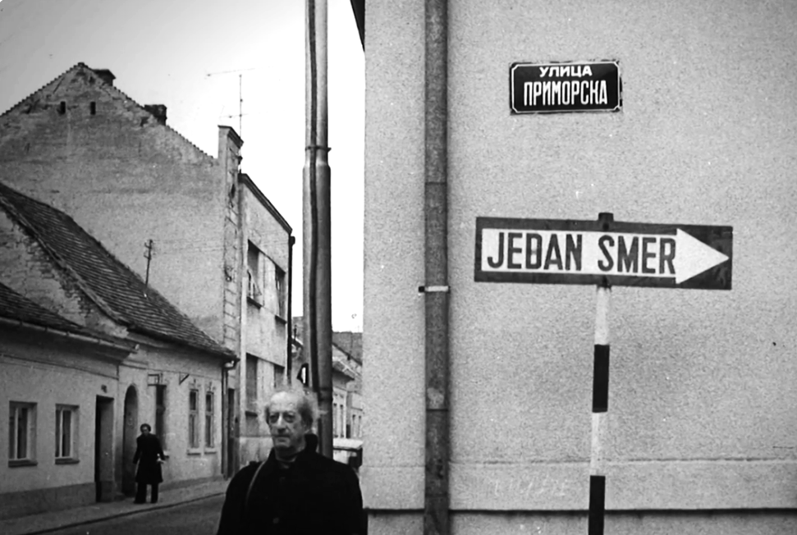
Juden gasse (1816-1897)
Primorska ulica (1897-1992)
Ulica Rabina Alkalaja
Oto Bihalji-Merin, Zemun
Izvor/youtube: RTS Obrazovno naučni program

Slide 6
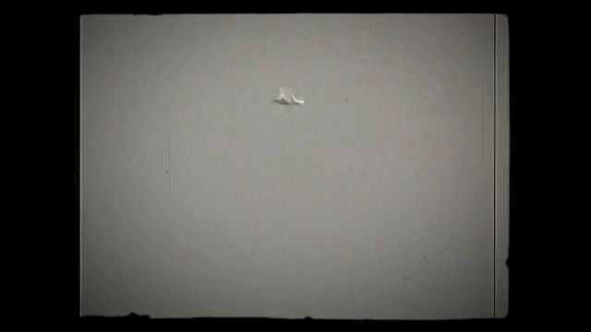
Izvor/youtube: Obrazovno ogledalo: Oto Bihalji-Merin, Morao sam biti prisutan - RTS Obrazovno naučni program

Slide 7
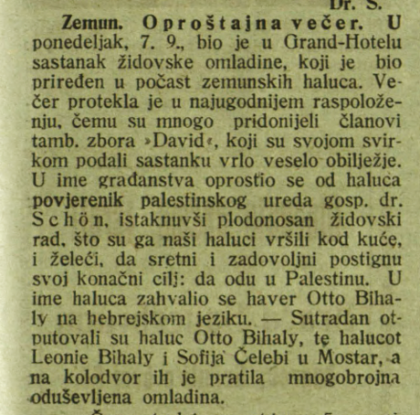
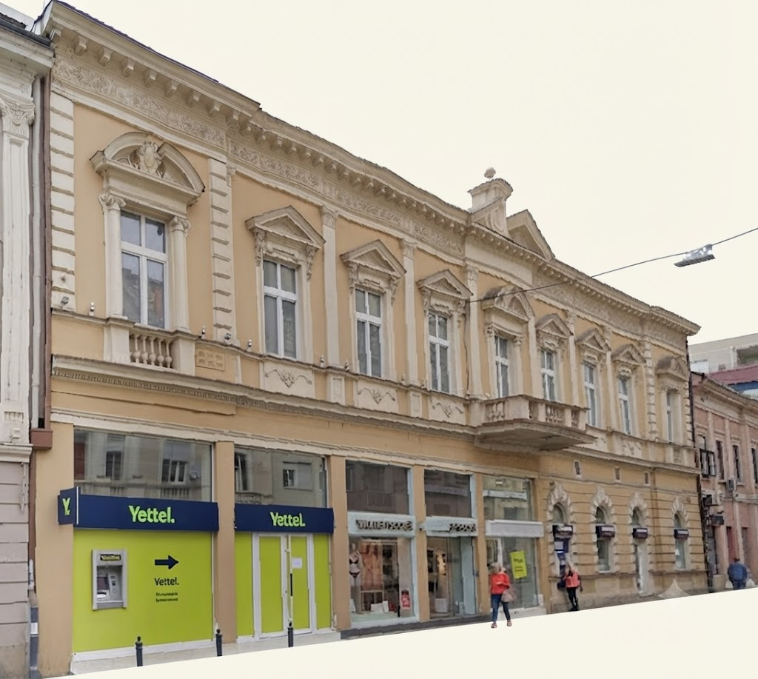
Židov, 1920.

Slide 8
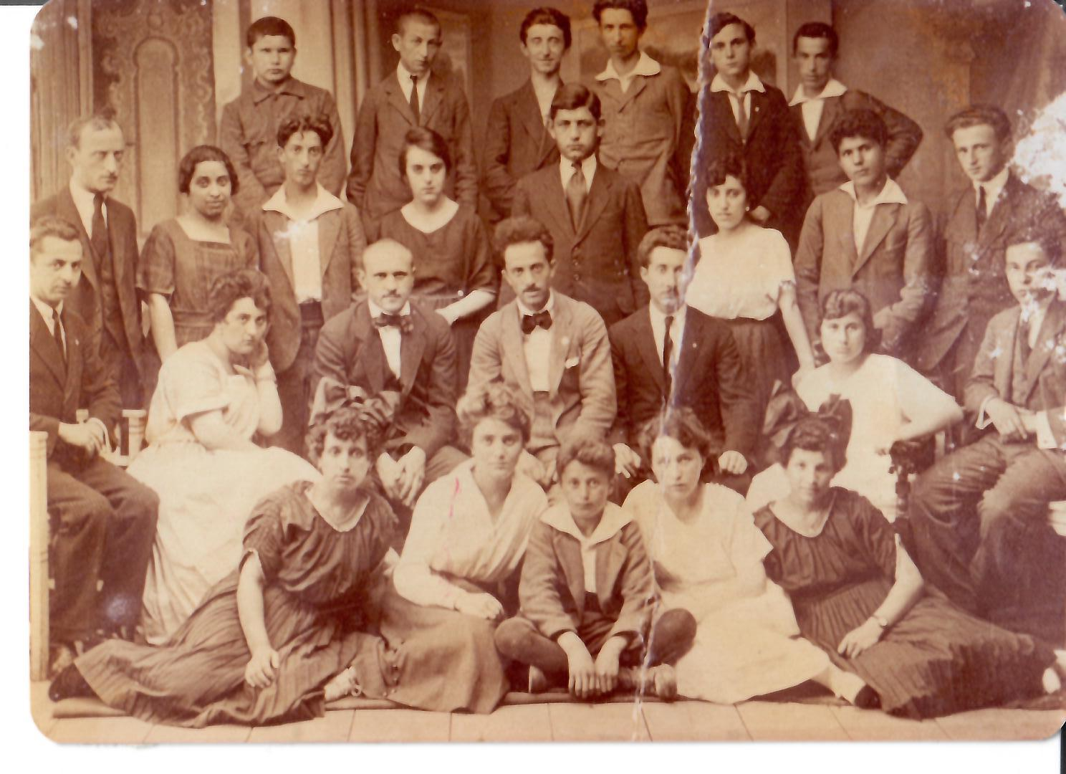
Članovi literarne sekcije omladinskog društva
„Dr Teodor Hercl“, Zemun 1920.
AJIM, K. Jevrejske društvene organizacije

Slide 9
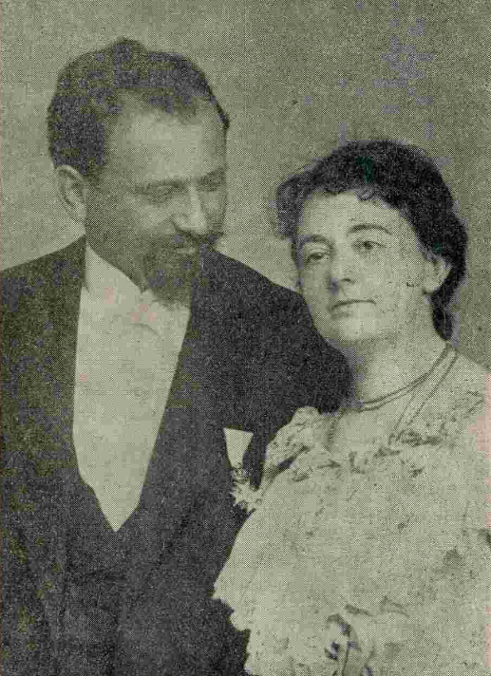
Otvaraju 1902. Slikarsko-crtačku školu u Kapetan Mišinoj 13
1905. prerasla u Umetničko-zanatsku školu (ul. Kralja Petra), potom u Kraljevsku umetničku školu
Nakon smrti Riste Vukanovića, Beta 1921. nastavlja da predaje u Umetničko-zanatskoj školi
Rista i Beta Vukanović (Babete Bahmajer)

Slide 10
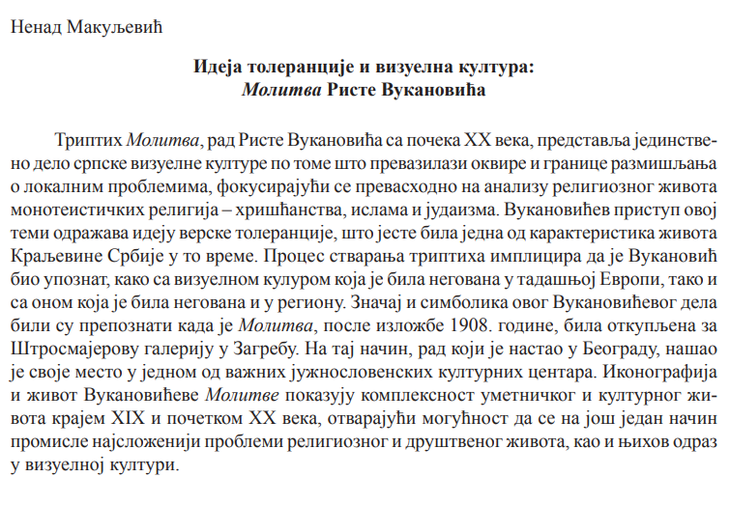
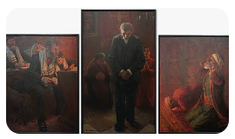
Triptih Molitva
Rista Vukanović
1901-1906.

Slide 11

Izvor/youtube: Obrazovno ogledalo: Oto Bihalji-Merin, Morao sam biti prisutan - RTS Obrazovno naučni program

Slide 12
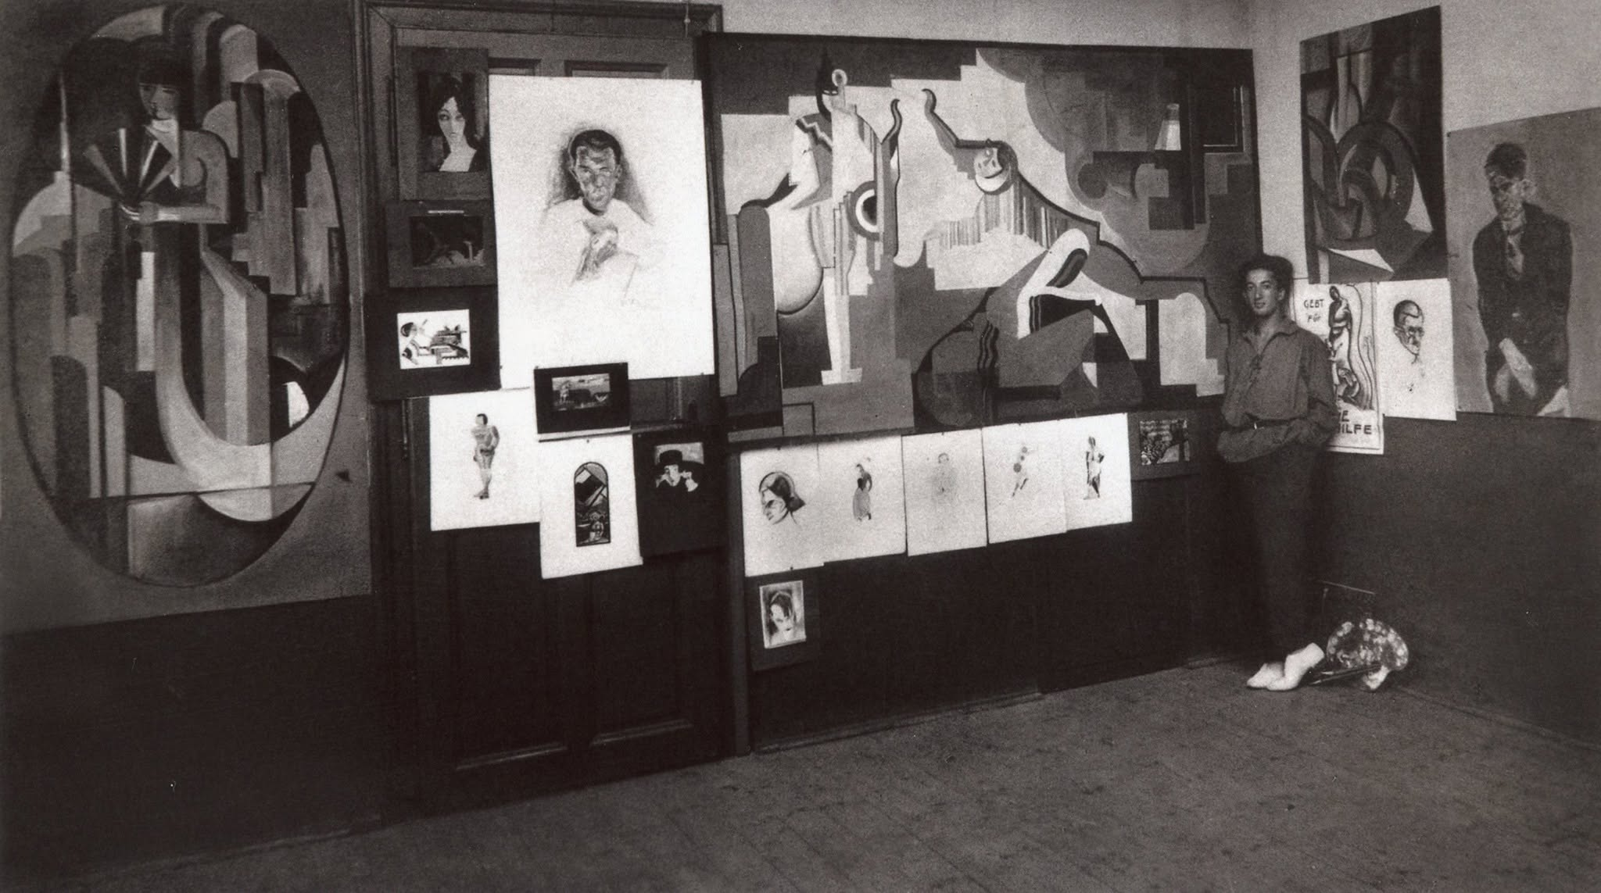
1924. u KPJ uvode ga Rade Vujović (šef komunističke omladine Balkana) i Moša Pijade
1924-1927. nastavlja studije u Berlinu na Visokoj školi za opštu i primenjenu umetnost
Oto Bihalji-Merin u ateljeu, Berlin 1924.
Izvor/FB: Muzej naivne i marginalne umetnosti

Slide 13
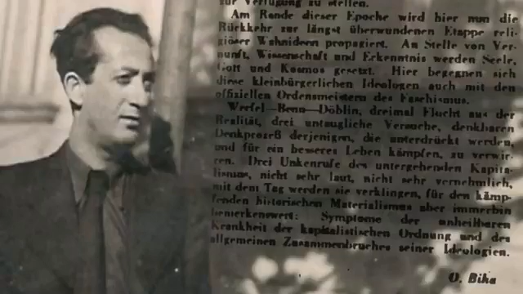
Izvor/youtube: Obrazovno ogledalo: Oto Bihalji-Merin, Morao sam biti prisutan - RTS Obrazovno naučni program

Slide 14
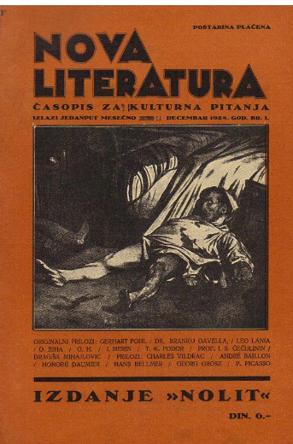
1928. vraća se u Beograd i postaje pilot ratnog vazduhoplovstva Kraljevine Jugoslavije
Sa bratom Pavlom osniva časopis Nova literatura (izašlo 13 brojeva) i izdavačku kuću Nolit
U Literarnom i Redakcionom odboru bili su: fizičari Albert Ajnštajn i Graf Georg Arko, književnici Avgust Cesarec i Maksim Gorki, istoričar umetnosti Branko Gavela, pisac i novinar Egon Ervin Kiš, muzikolog Zdenek Nejdelu, slikarka Kete Kolvic i mnogi drugi
Povremeni saradnici bili su: novinar Teodor Drajzer, pisci Džek London i Veselin Masleša, dr Hugo Klajn, književni i pozorišni kritičar Velibor Gligorić, dramski pisac Josip Kulundžić, itd.

Slide 15
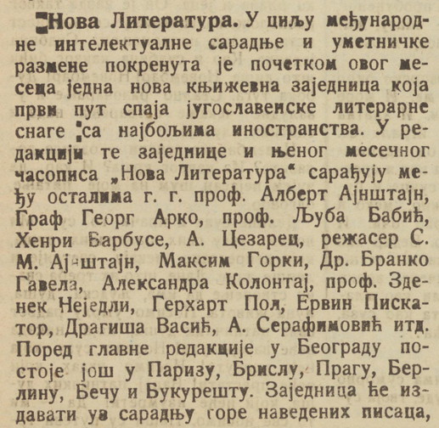
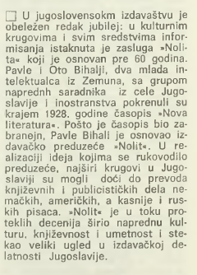
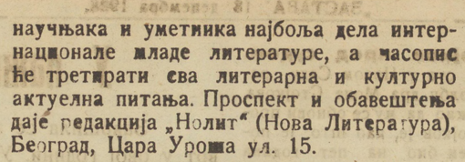
Zastava, 18. decembar 1928.
Jevrejski pregled, 1988.

Slide 16
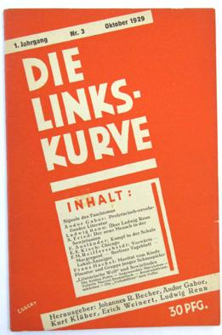
6. januara 1929. kralj Aleksandar Karađorđević uvodi diktaturu
Na stalnom udaru bila je ilegalna KPJ i njeni simpatizeri
Izdavačka kuća Nolit i časopis Nova literatura bili su pod neprekidnim upadima policije, a njihova izdanja su masovno zabranjivana
Komunistička partija 1930. sklanja Bihalji-Merina iz Jugoslavije i šalje ga u Berlin sa zadatkom da deluje u tamošnjem komunističkom pokretu i organizacijama
Priključuje se Komunističkoj partiji Nemačke i postaje član uredništva prestižnog levog časopisa Die Linkskurve
Oto je u novembru 1930. bio član nemačke delegacije na čuvenom Međunarodnom kongresu revolucionarnih pisaca u Harkovu (SSSR), što pokazuje njegovu poziciju u međunarodnom komunističkom pokretu

Slide 17
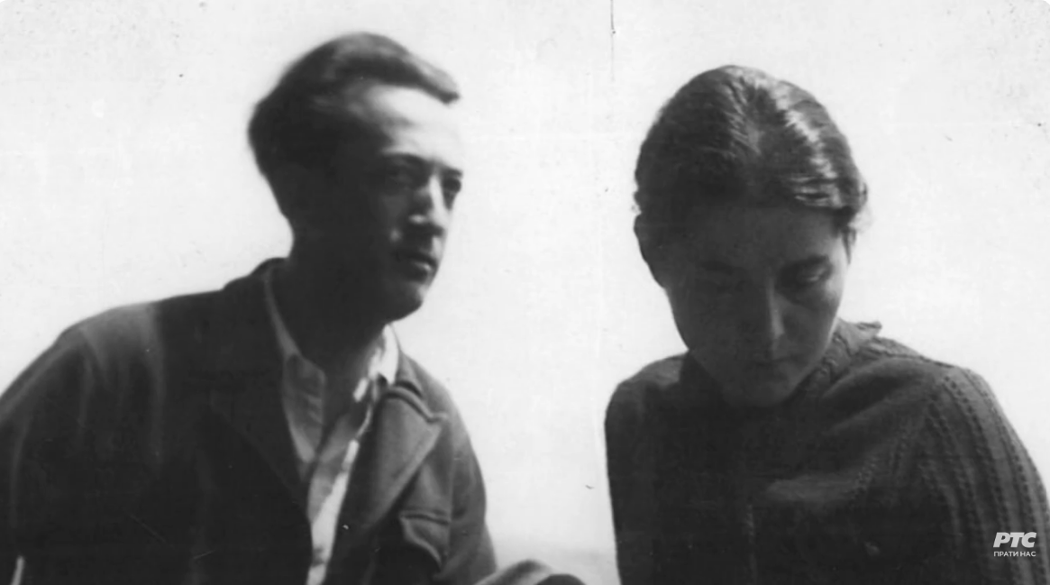
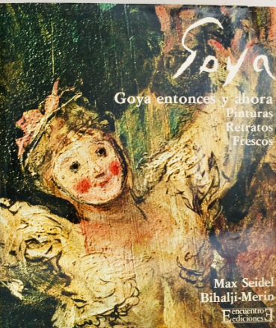

1930. tokom jednog od svojih putovanja upoznao je Lizu Ašer, svoju buduću suprugu
1933. sa njom je prvi put posetio Španiju
Cenio je Servantesa, Velaskeza, Pikasa, a posebno Goju
Napisao je obimnu studiju u tri toma o Francisku Goji (1746-1828) – izučavao je ulogu Gojine umetnosti u savremenom kontekstu
Oto i Liza
Izvor/youtube: Obrazovno ogledalo: Oto Bihalji-Merin, Morao sam biti prisutan - RTS Obrazovno naučni program

Slide 18
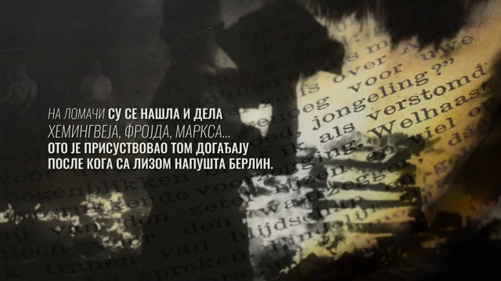
Zajedno sa Lizom gledao je kako nacisti 10. maja 1933. pale knjige na trgu ispred Humboltovog univerziteta u Berlinu, kako uništavaju jevrejske radnje
Odlaze u Pariz gde osniva Institut za borbu protiv fašizma
Izvor/youtube: Obrazovno ogledalo: Oto Bihalji-Merin, Morao sam biti prisutan - RTS Obrazovno naučni program

Slide 19
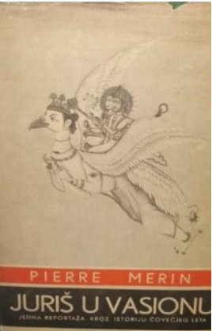
Pošto nije dobio produžetak boravišne vize u Francuskoj, sa porodicom, Lizom i ćerkom Mirjanom, odlazi u Švajcarsku gde radi kao novinar i publicista
Tu, 1936, piše pod pseudonimom Peter Thoene svoju prvi knjigu Eroberung des Himmels (Juriš u vasionu)
Prevod na srpskohrvatski izašao je 1937. u izdanju Nolit-a, a potpisuje je kao Pierre Merin
Knjiga, kroz istoriju, prati čovekovu težnju da se vine u nebo
Bihalji-Merin istražuje kako je ideja letenja oblikovala ljudsku maštu, umetnost i društvo

Slide 20
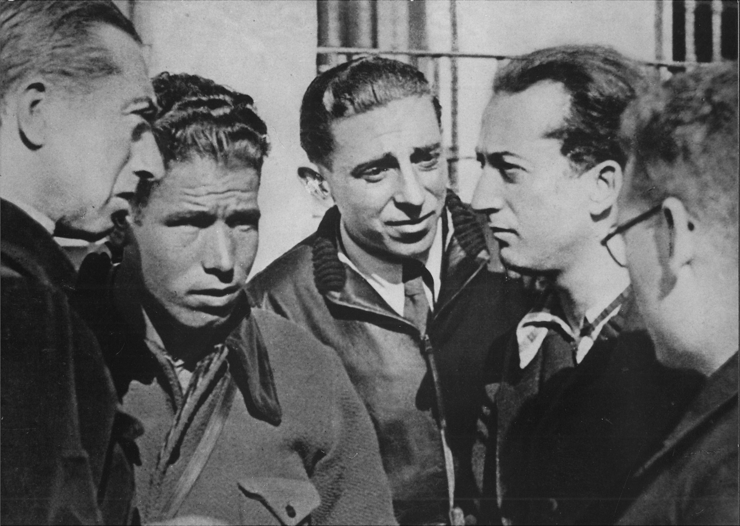
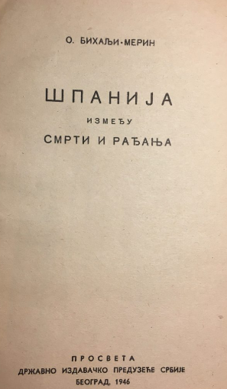
1936. ponovo je u Španiji, sada kao izveštač i učesnik u Španskom građanskom ratu
Tu se sreće sa starim poznanicima, ali upoznaje i nove saborce poput Dolores Ibaruri, aka La Pasionaria, čuvenu po sloganu ¡No pasaran!, koji je izgovorila tokom borbe za Madrid 1936.
1937. vraća se u Švajcarsku
1938. piše knjigu Spain Between Death and Birth (Španija između smrti i rađanja, 1946.)
U njoj spaja novinarsku reportažu (beleži sve što je video), politički esej (analizira uzroke rata, ideoloski sukob na relaciji fašizam-antifašizam) i ljudsku dramu (dobrovoljaca iz celog sveta, među kojima su i brojni Jugosloveni)
Oto sa bataljonom Telman, 1936.
Izvor/FB: Muzej naivne i marginalne umetnosti

Slide 21
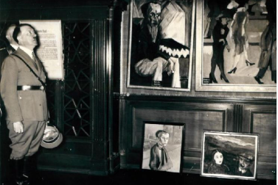
19. jula 1937. u Minhenu je otvorena izložba Entartete Kunst (Izopačena/degenerativna umetnost), tačno dan nakon otvaranja zvanične Große Deutsche Kunstausstellung (Velike izložbe nemačke umetnosti), na kojoj su bila dela po ukusu nacističkog režima
Na izložbi Entartete Kunst predstavljena su dela umetnika ekspresionizma, dadaizma, kubizma, nadrealizma i bauhausa, sa ciljem da se prikažu kao izopačena i neprijateljska prema nemačkom narodu
Nacisti su modernu umetnost povezivali sa „kulturnim boljševizmom“ i jevrejskim uticajem, iako je većina izloženih umetnika bila nemačkog porekla
Iz nemačkih muzeja konfiskovano je više od 16.000 dela, oko 650 je prikazano na izložbi
Od umetnika koji su delovali van Nemačke bili su zastupljeni Pablo Pikaso, Mark Šagal, Vasilij Kandinski
Izložba je bila izuzetno posećena, za pet meseci videlo ju je preko dva miliona ljudi, što je višestruko više nego zvaničnu Veliku izložbu nemačke umetnosti
Nakon izložbe deo konfiskovanih dela je prodat kako bi se finansirao nacistički režim i pripreme za rat, dok je oko 5.000 dela spaljeno marta 1939. u dvorištu Glavne vatrogasne stanice u Berlinu

Slide 22


Slide 23
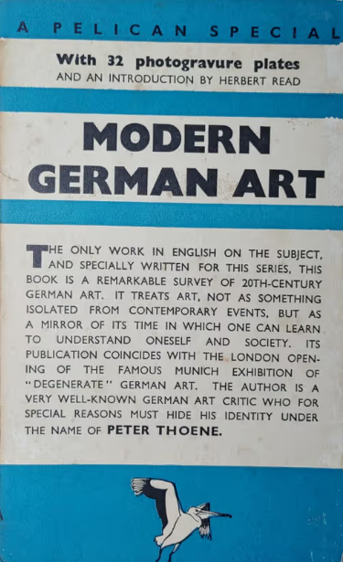
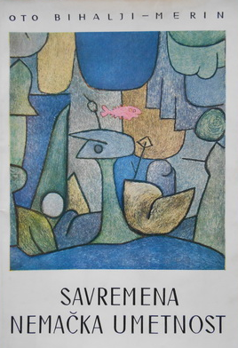
Kao rekaciju na ono što se dešavalo u Minhenu, Oto u Cihiru 1938. sa brojnim prijateljima – umetnicima, likovnim kritičarima, kolekcionarima – priprema izložbu 20th century Germany art, koja je otvorena u New Burlington Galleries u Londonu
Izložbi je prethodila knjiga Modern German Art, izdata u 50.000 primeraka (to je bila prva knjiga na engleskom jeziku koja je upoznala javnost sa nemačkom modernom umetnošću)

Slide 24
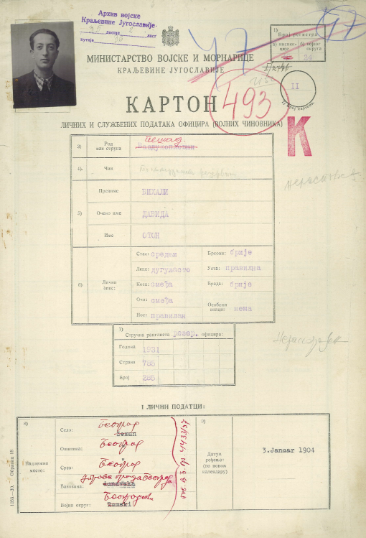
Iako uz pomoć Tomasa Mana pred rat dobija dozvolu da se iseli u Ameriku, Oto odlučuje da se sa porodicom vrati u Jugoslaviju
Prisustvuje demonstracijama 27. marta 1941.
U Beogradu ga zatiče šestoaprilsko bombardovanje, nakon čega se dobrovoljno prijavljuje kao rezervni oficir
Ratne godine provodi u zarobljeničkim logorima u Nemačkoj
„Jednog dana smo čuli da dolaze dva Beograđanina. Bili su to Oto Bihalji-Merin i Bata Manojlović ... Oto Bihalji će biti centralna ličnost u svim kulturnim i političkim zbivanjima, u svim našim logorima. Nikad u prvom redu, skroman, miran u svim aktivnostima, on će biti onaj koji će, u senci, ideološki stajati u prvim redovima i voditi sve aktivnosti.“ (Naftali-Bata Gedalja, U oficirskim logorima, Mi smo preživeli ... Jevreji o Holokaustu)

Slide 25
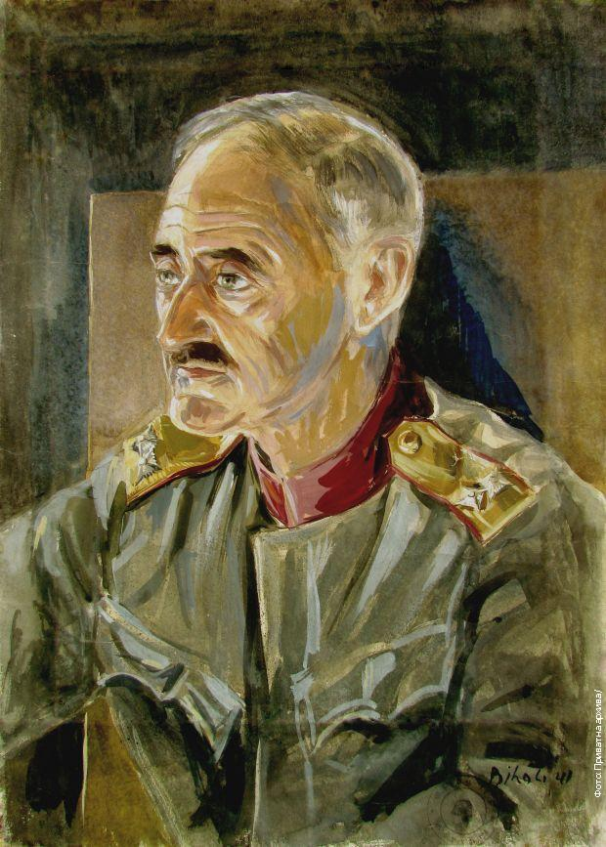
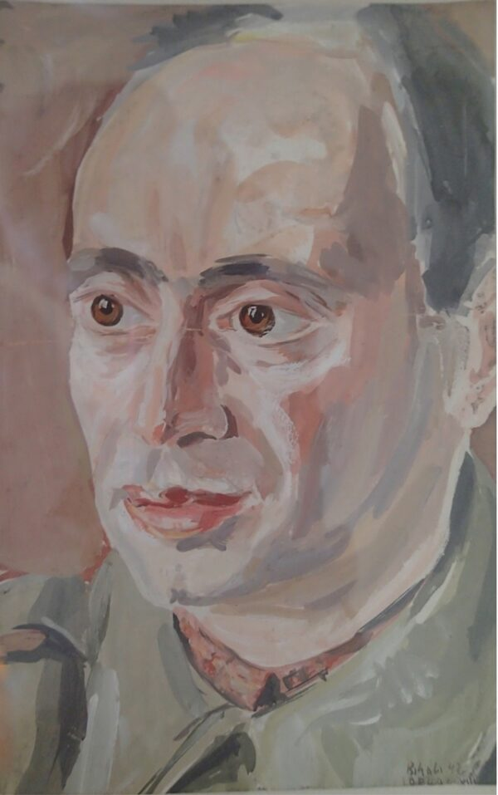
Ing. Leon H. Lebl
rad Oto Bihalji-Merina tokom zarobljeništva
Dr Kornel Lebl
rad Oto Bihalji-Merina tokom zarobljeništva

Slide 26
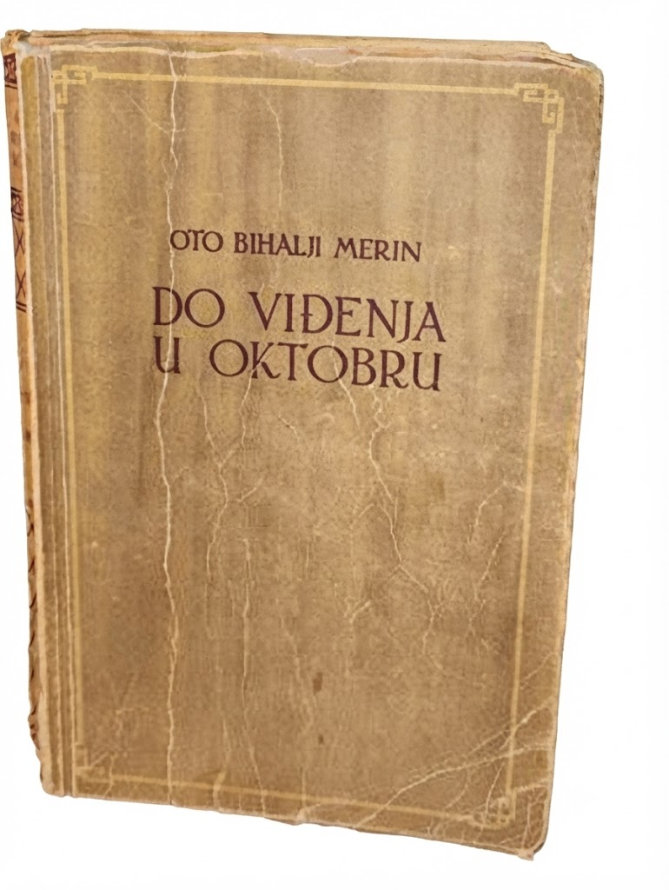
Nakon rata u knjizi Do viđenja u oktobru opisuje zarobljenička iskustva (pred kraj života počeo je piše knjigu sa istom temom Moj lepi život u paklu)
Na osnovnu knjige, zajedno sa Simonom-Simom Karaoglanovićem, piše scenario za film Crveni cvet, a režiju potpisuje Gustav Gavrin (sin zagrebačkog nadrabina Gavre Švarca)

Slide 27
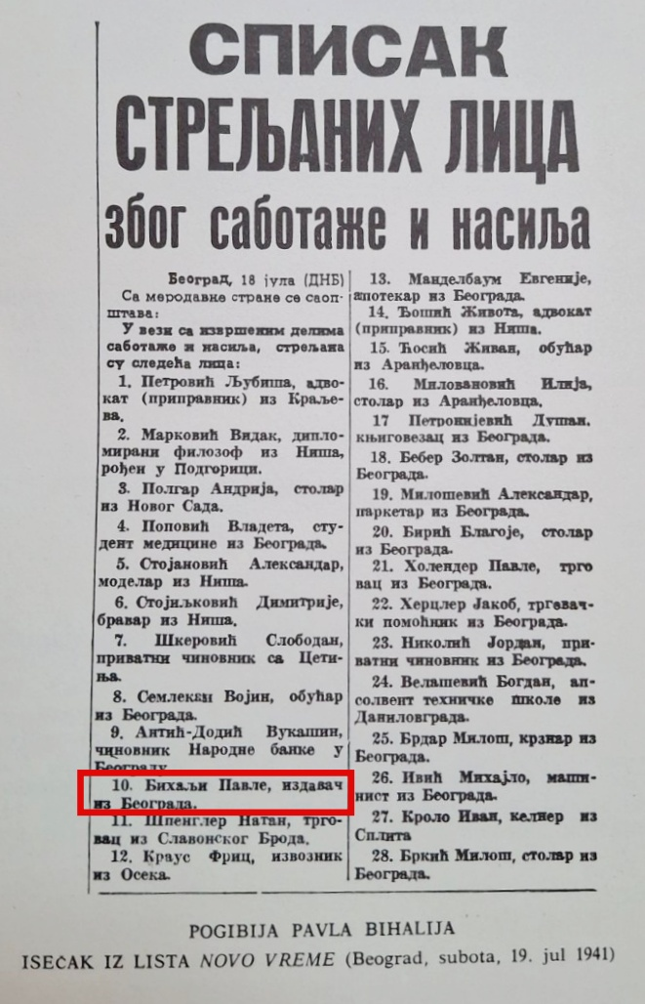
U toku zarobljeništva saznaje da mu je brat Pavle streljan zbog svojih levičarskih ideja i idavačke delatnosti
Okupacione vlasti su knjige koje su izašle u izdanju Nolit-a isekle i bacile u stari papir

Slide 28
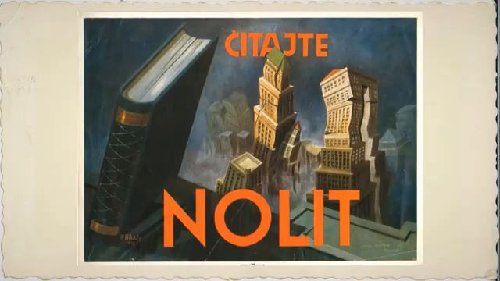
Izvor/youtube: Obrazovno ogledalo: Oto Bihalji Merin, Morao sam biti prisutan - RTS Obrazovno naučni program

Slide 29
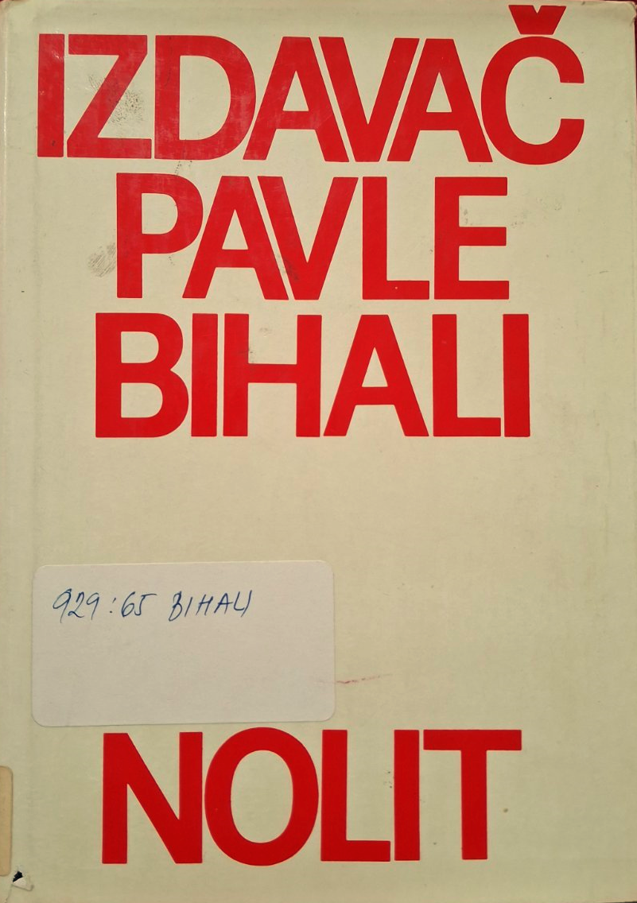
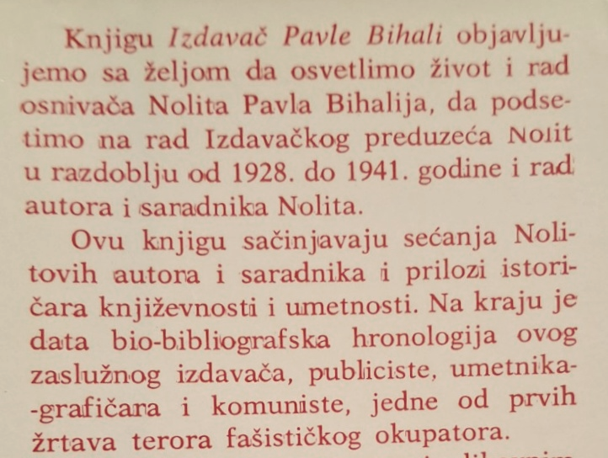

Slide 30
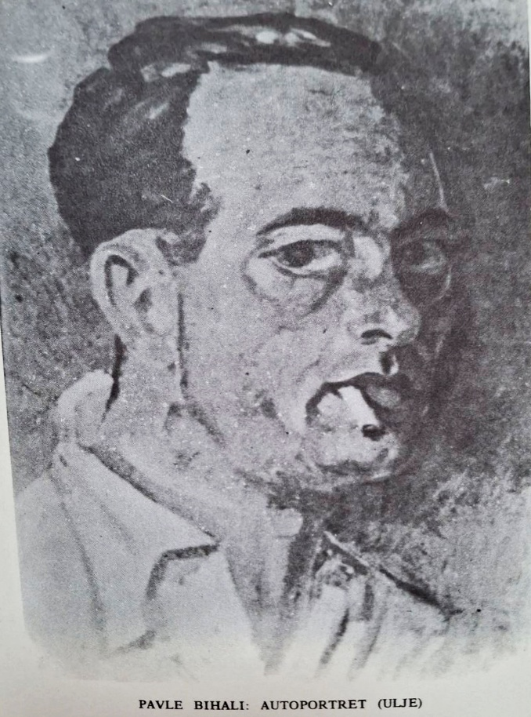
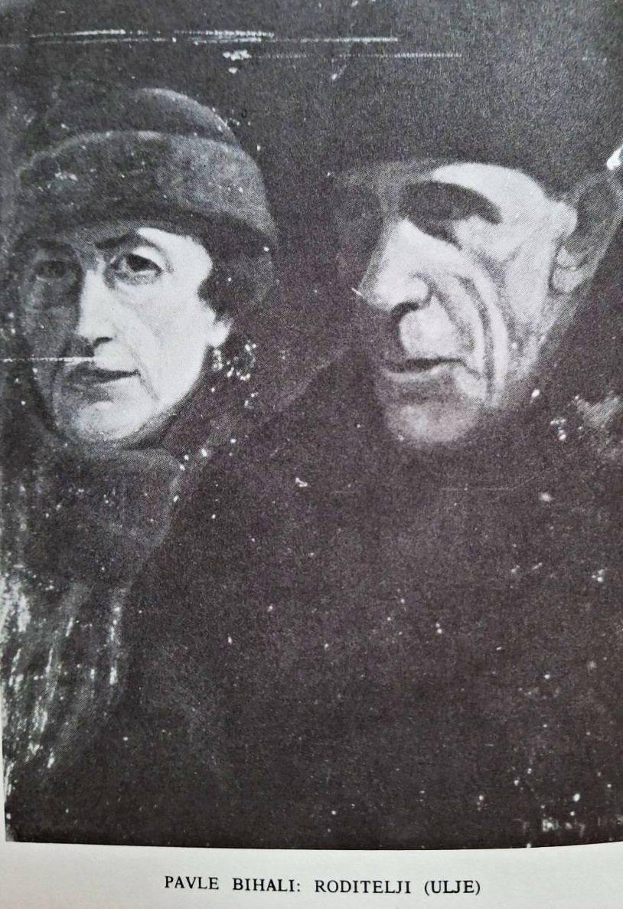
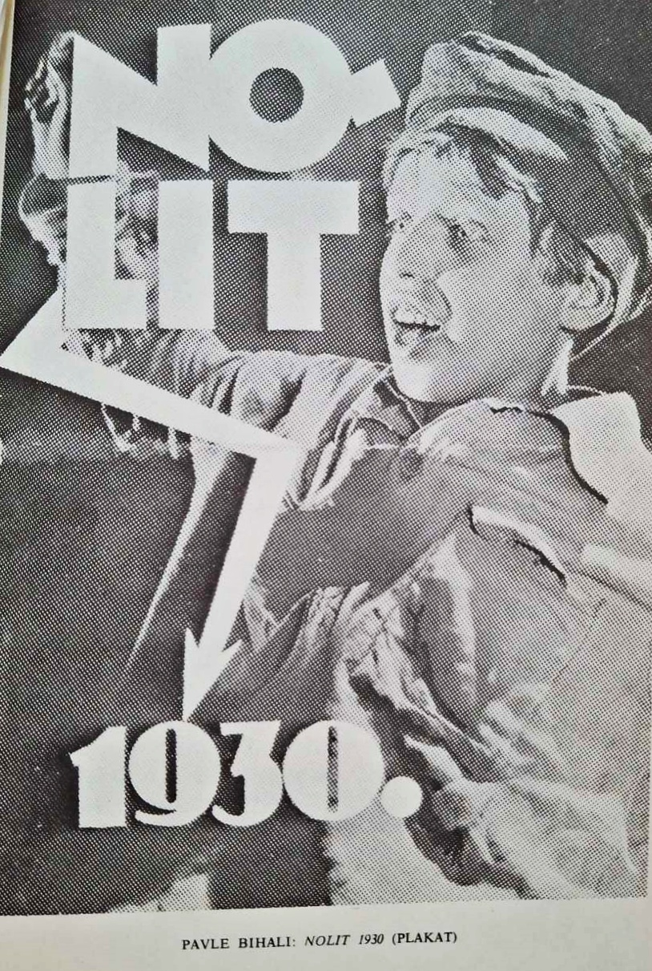

Slide 31
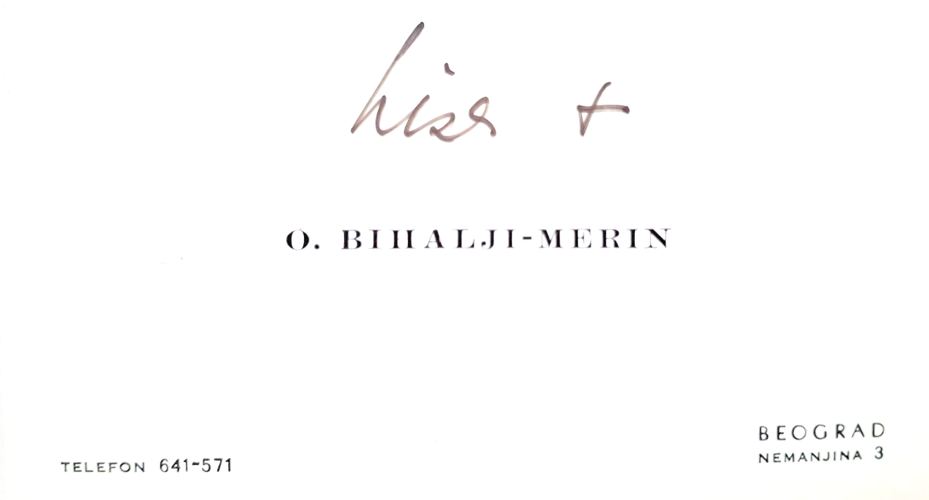
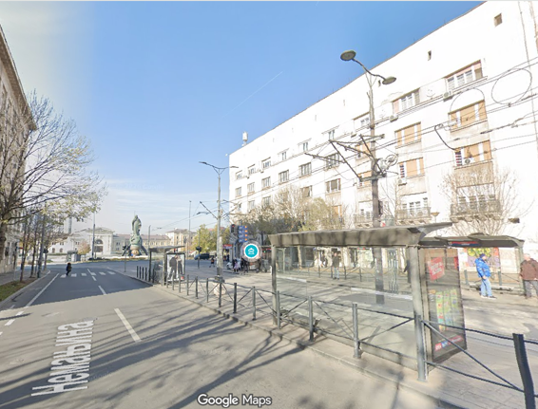
Posle rata Oto se vraća u Beograd i useljava u stan svog prijatelja, u Nemanjinoj 3
Napredne ideje nastavio je da deli sa starim i novostečenim prijateljima – Tomasom Manom, Brethtom, Marloom, Sartrom, Maksimom Gorkim, Hemingvejem, Foknerom, Pikasom ...

Slide 32




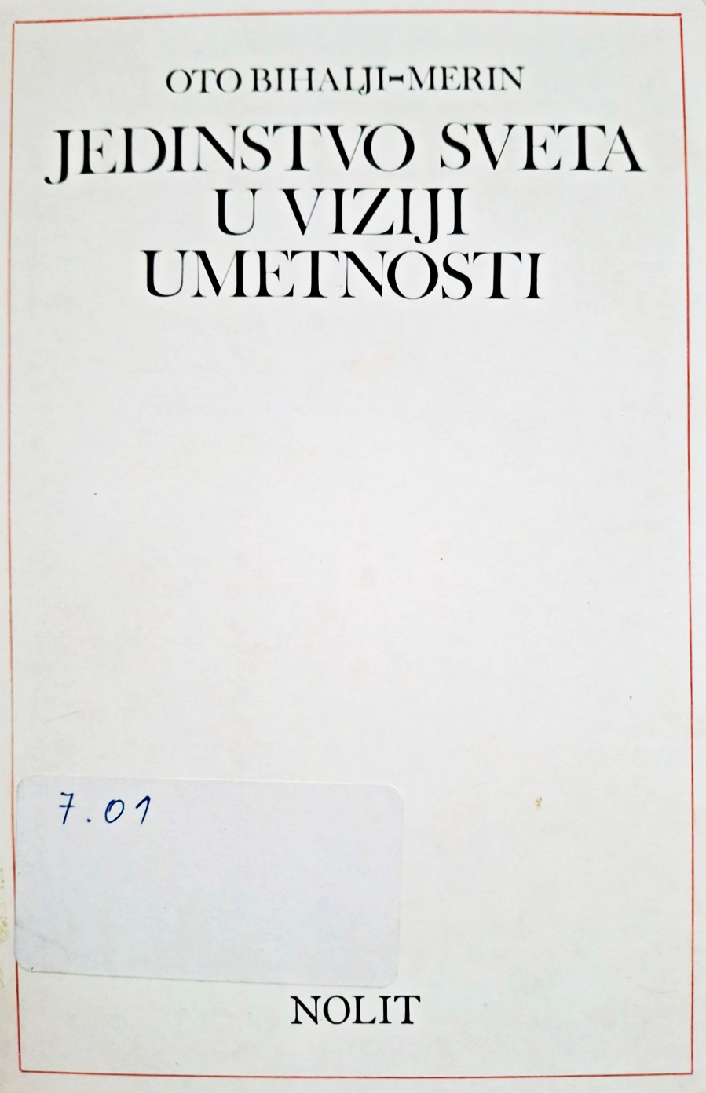

Piše i objavljuje nove naslove uz ogromnu pomoć Lize – Osvajanje neba (1949), Misli i boje (1950), Jugoslavija, mala zemlja između svetova (1954), Naivna slika sveta (1959), Freske i ikone u Jugoslaviji (1960), Prodori moderne umetnosti (1962), Stećci Bogumila (1963. sa Alojozom Benacom), Graditelji moderne misli u literaturi i umetnosti (1965), Maske sveta (1970), Naivni umetnici sveta (1971), Jedinstvo sveta u viziji umetnosti (1974), Revizija umetnosti (1979.), itd.

Slide 33
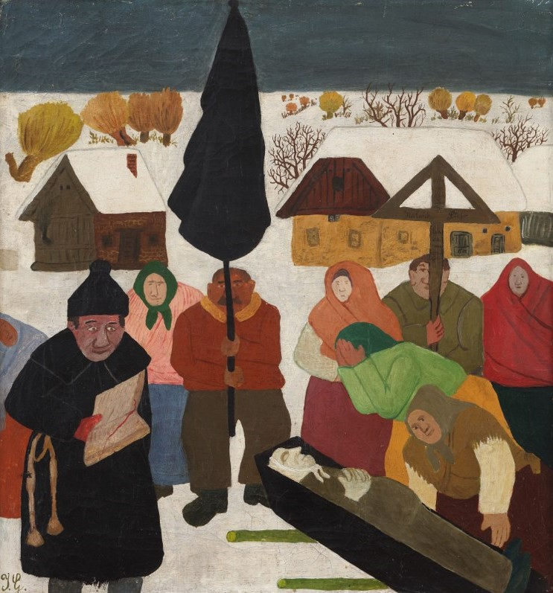

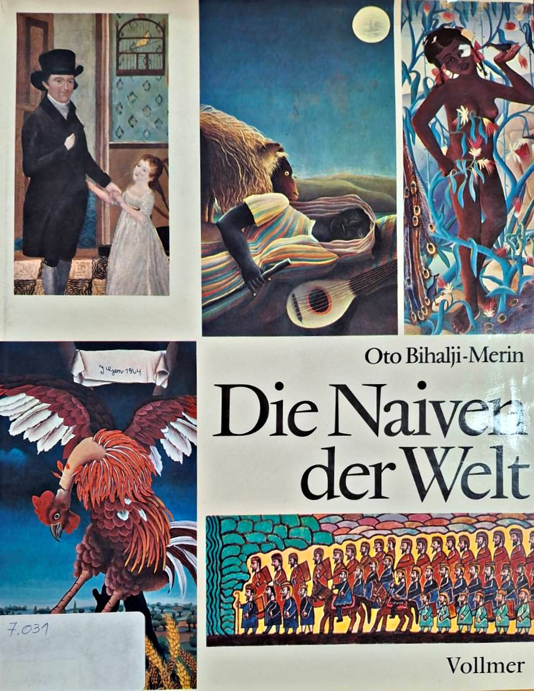
Neprocenjiv je Otov doprinos u promovisanju naivne umetnosti, ne samo u zemlji, već i na međunarodnoj sceni, što potvrđuje svetska izložba Pedeset godina moderne umetnosti održana u Briselu 1958.
Na njoj je Oto, kao član organizacionog odbora, pored dela akademskih umetnika, uvrstio i dela naivnog umetnika Ivana Generalića
Iste godine je u Holandiji organizovao i Prvu svetsku izložbu naivne umetnosti
Ivan Generalić (1914-1992)
Sahrana Štefa Halačeka, 1934.

Slide 34
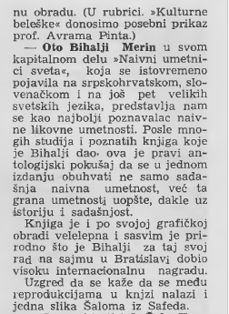
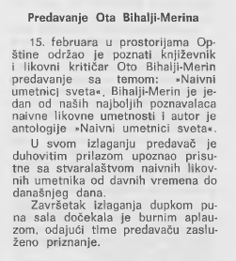
Jevrejski preled, 1973.

Slide 35
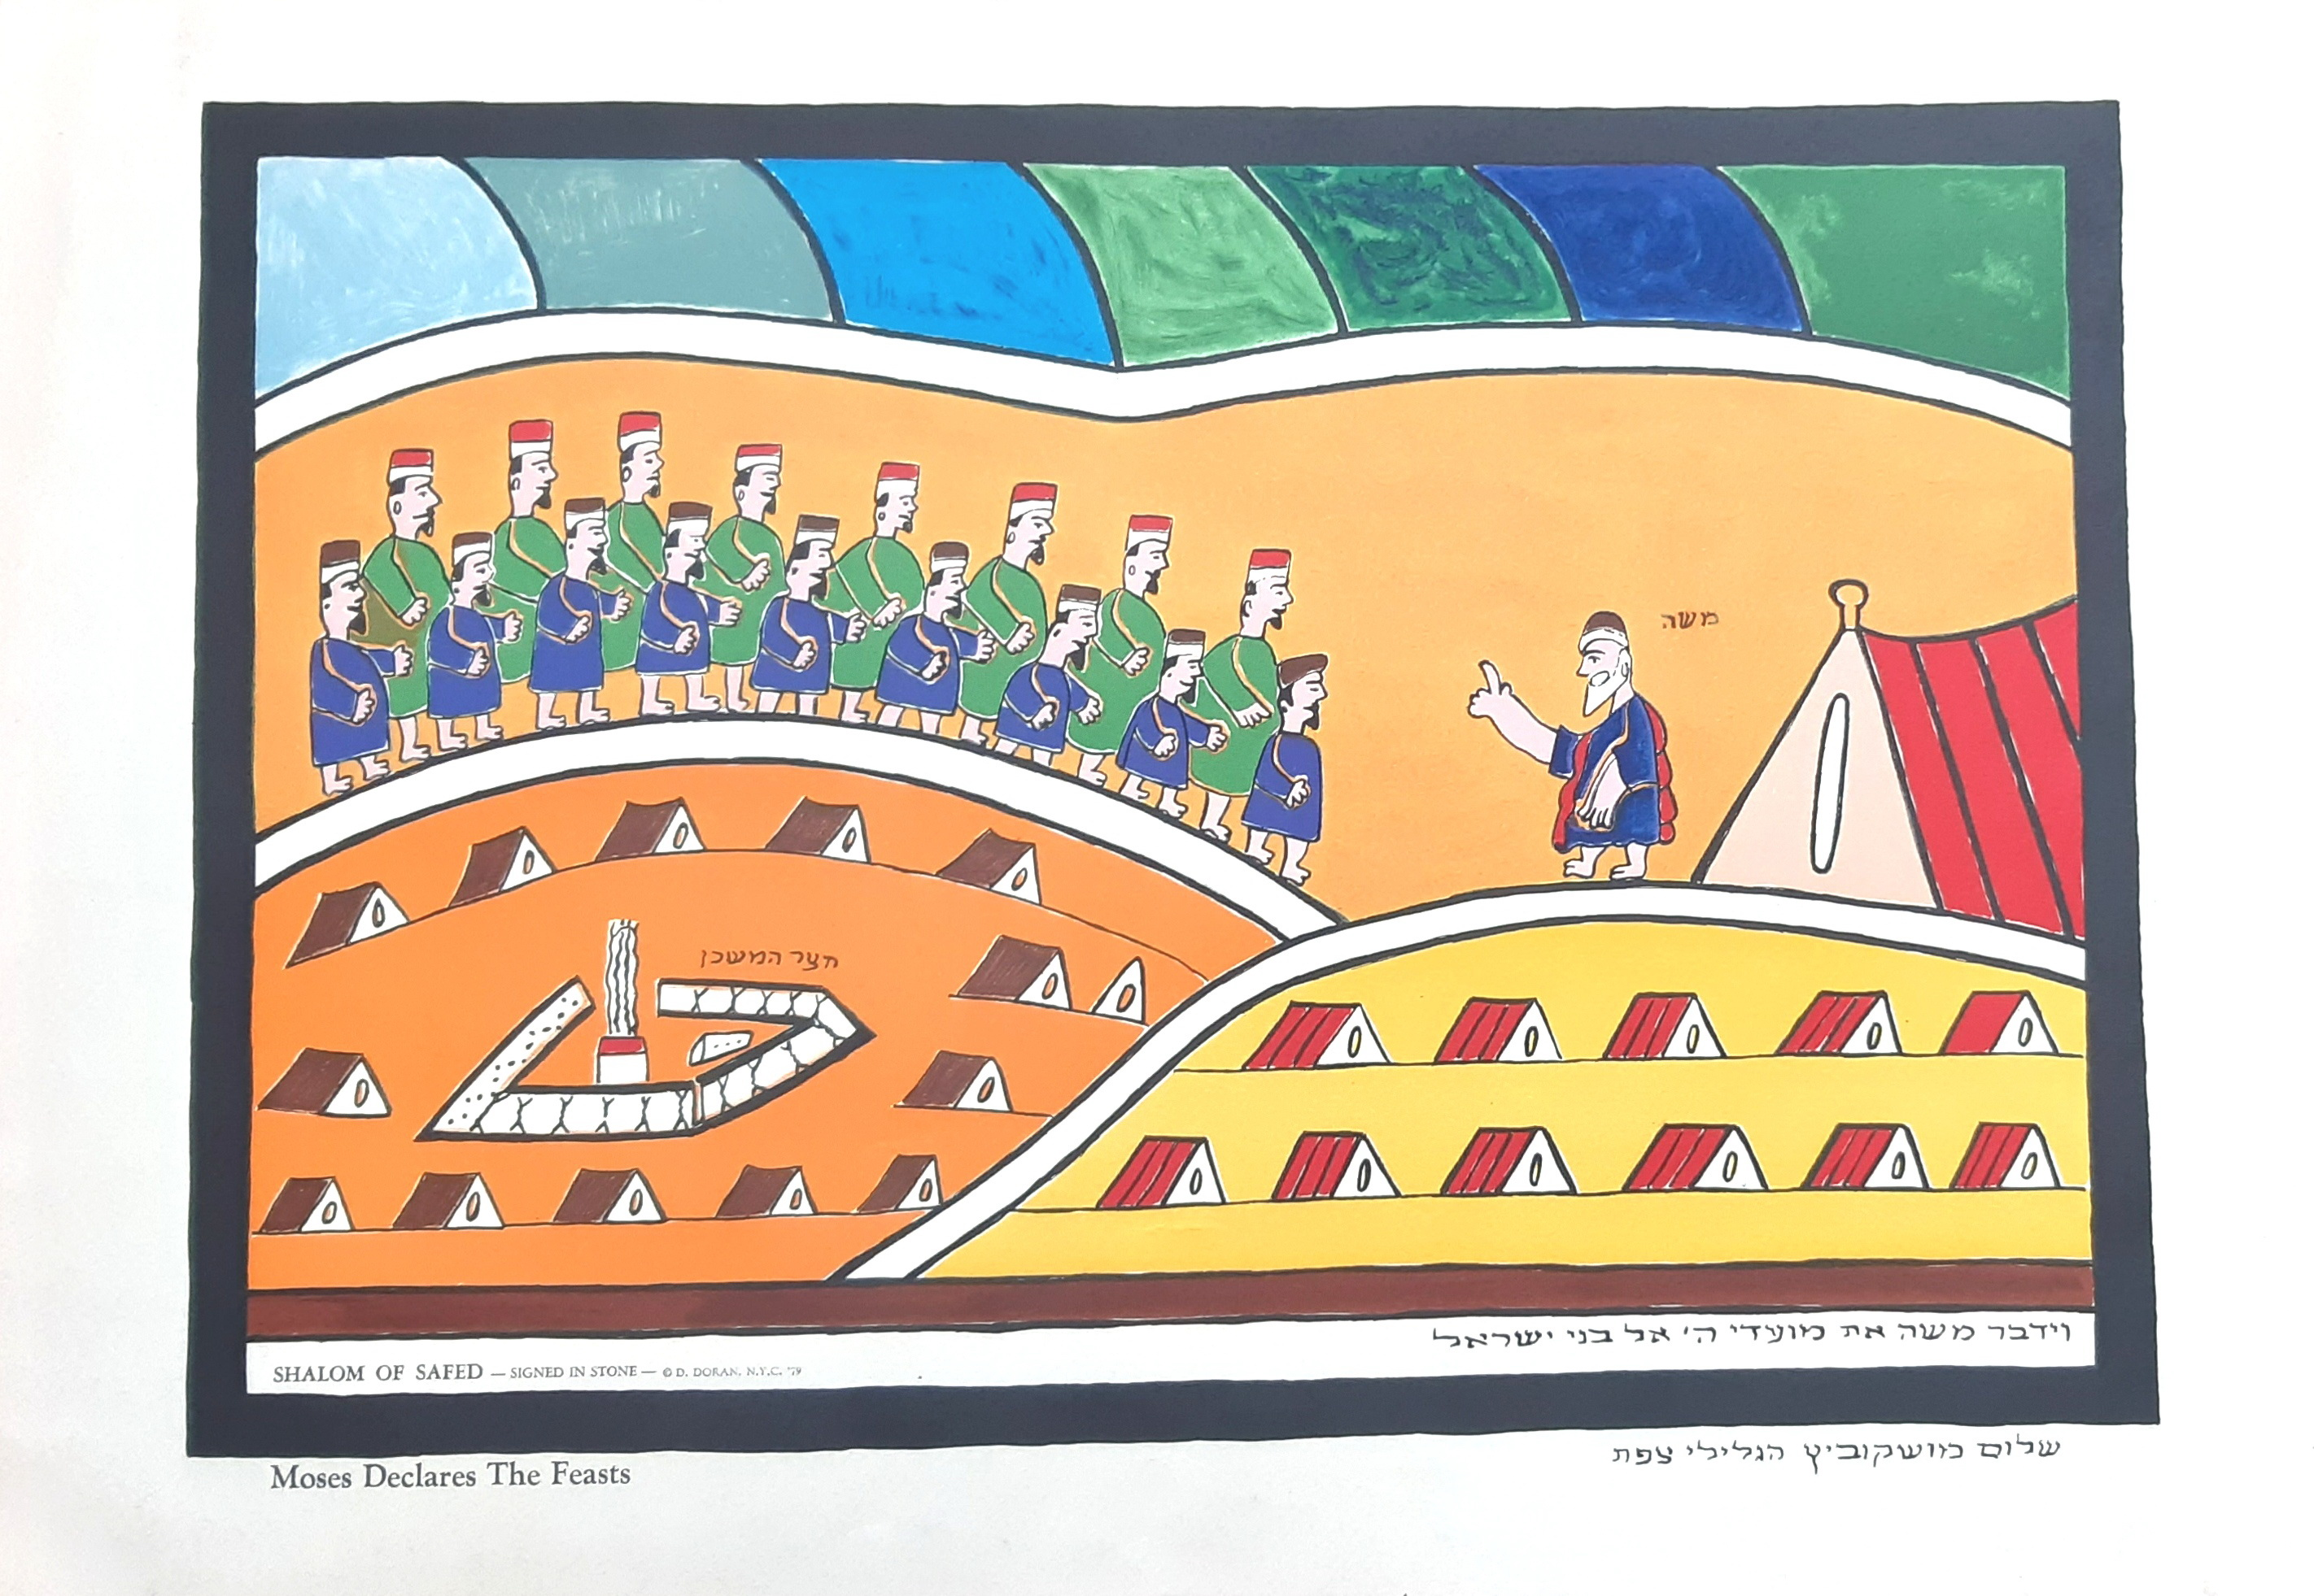
MOSKOVIC ŠALOM (1896 - 1980)
Šalom Moskovic, poznat kao Šalom iz Safeda, rođen je u 1896. godine u mestu Safed (Izrael). Bio je član sekte Hasida i vodio je religiozan život. Bavio se raznim zanatima, uglavnom časovničarskim, da bi počeo sasvim slučajno da slika u 55. godini života. Podstrek da nastavi da se bavi slikarstvom dao mu je izraleski slikar Josi Bergner koji je smatrao da Šalomova mikrokaligrafija i druge slike predstavljaju istinsku jevrejsku i izraelsku narodnu umetnost.
Tema Šalomovih slika su događaji iz jevrejske istorije ispričani u Tori, Talmudu i drugim religijskim knjigama. Na njegovim slikama jasno se uočavaju neproporcionalne dvodimenzionalne figure koje smešta u vodoravne nizove, pričajući na taj način priču.
Ovaj samouki naivni umetnik stekao je međunarodnu reputaciju i imao brojne izložbe širom sveta.
Šalom iz Safeda je preminuo 1980. godine u rodnom gradu.
Iz Likovne zbirke Jevrejskog istorijskog muzeja

Slide 36
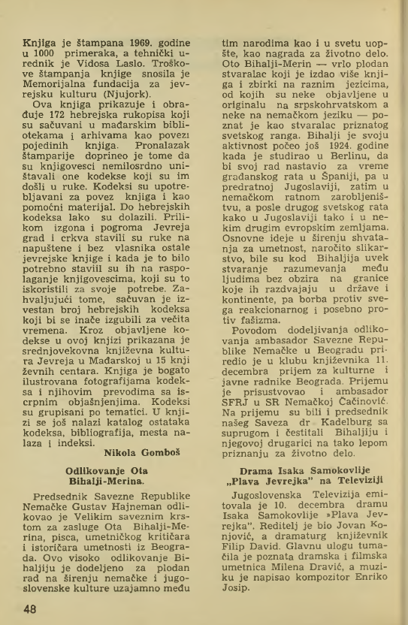
Dobitnik je brojnih nagrada i prizanja - 1964. dodeljena mu je Hederova nagrada (dodeljivala se od 1964. do 2006. naučnicima i umetnicima iz centralne i jugoistočne Evrope čiji su život i rad doprineli kulturnom razumijevanju evropskih zemalja i njihovim mirnim međusobnim odnosima)
U Nemačkoj je bio prvi Jugosloven koji je dobio krst za zasluge zbog odbrane nemačke umetnosti od nacizma
Jevrejski pregled, 1969.

Slide 37
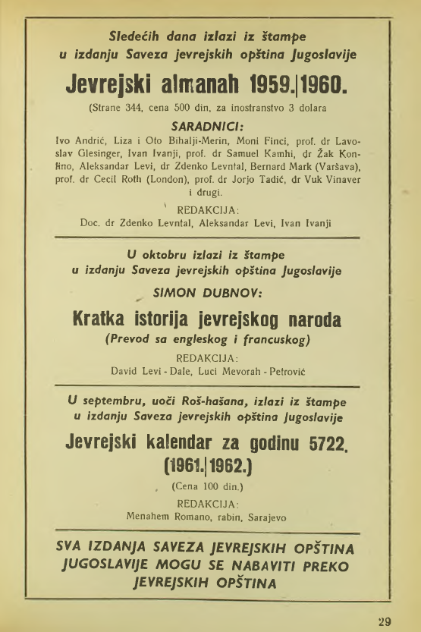

Jevrejski pregled, 1964.

Slide 38


Pripovetka Ulica mrtvih Jevreja, Oto i Liza Bihalji (Jevrejski almanah, 1955/56)
Priča Ben Šan i paćenik Jov: Američke sinkope IV, Oto i Liza Bihalji (Jevrejski almanah, 1960)
Mark Šagal: Baal Šem pod Ajfelovom kulom, Oto Bihalji-Merin (Jevrejski almanah, 1962)
Franc Kafka, Oto Bihalji-Merin (Jevrejski almanah, 1964)

Slide 39

1976. u Salonu Muzeja savremene umetnosti otvorena je izložba o Otovom životu i radu, a nakon toga tek 2018. u Kući legata
2022. stan u Nemanjinoj 3 otvoren je za javnost kao deo Muzeja naivne i marginalne umetnosti u Jagodini
Muzej naivne i marginalne umetnosti osnovao je i Fond Oto Bihalji-Merina, a od 2009. na Bijenalu naivne i marginalne umetnosti dodeljuje se Počasno priznanje Oto Bihalji za doprinose na polju afirmacije naivne i marginalne umetnosti
Jevrejski preled, 1976.

Slide 40

Oktobra 2024. otvorena je prva stalna postavka Salona Oto Bihalji-Merina
Novembra iste godine u Galeriji - legatu Milice Zorić i Rodoljuba Čolakovića organizovana je izložba Oto Bihalji-Merin: Morao sam biti prisutan
Autori izložbe, Miroslav Karić (MSUB) i Senka Latinović (MNMU), za naslov izložbe iskoristili su sintagmu „morao sam biti prisutan“ koja se, kako navode, često sreće u Otovim memoarskim zapisima, a kojom je želeo da objasni suštinu svog pogleda na svet i naglasi potrebu za preuzimanjem inicijative i aktivnim učešćem u društvenim događajima kojima je svedočio tokom 20. veka

Slide 41


Aprila ove godine u Galeriji instituta Servantes, u okviru projekta Oto Bihalji-Merin i Španija, otvorena je izložba Tumačiti Goju: Bihalji-Merinova vizija umetnosti
Tom prilikom održana je i promocija kapitalnog dela Ota Bihalji-Merina o Fransisku Goji
Originalno trotomno izdanje – Francisco Goya. Caprichos, Verborgene Wahrheit (Fransisko Goja. Kaprici, skrivena istina, 1980), Goya und wir. Gemälde, Porträits, Fresken (Goja i mi. Slike, portreti i freske, 1981), Goya-Glanz und Macht. Schercken des Krieges (Goja – Sjaj i moć. Užasi rata, 1985) – Oto je napisao na nemačkom jeziku
2025. je po prvi put na našem jeziku izašao objedinjeni prevod ove studije pod naslovom Goja: Sjaj i moć. Užasi rata.
Napisao je i četvrti tom pod radnim naslovom Goja: Crni slikar, ali još uvek nije nigde objavljen

Slide 42


Slide 43
Fransisko de Goja rođen je u Fuendetodosu (Saragosa) 1746. godine
bio je slikar i svedok Francuske revolucije, Rata za nezavisnost i apsolutizma Fernanda VII
crtanje je počeo da uči sa 13 godina u Saragosi
nakon što nije primljen na Kraljevsku akademiju lepih umetnosti San Fernando, otišao je u Italiju gde je proučavao dela Gvida Renija, Rubensa, Paola Veronezea i Rafaela
po povratku u Saragosu završio je svoju prvu porudžbinu – fresku na jednoj od kupola bazilike Pilar
odlazi u Madrid i radi na dvoru kao slikar kartona za Kraljevsku fabriku tapiserija
slika Hrist na krstu (po uzoru na istoimenu Velaskezovu sliku) konačno mu je omogućila ulazak na Akademiju lepih umetnosti San Fernando
slika seriju motiva sa bikovima, portrete (porodica Karlosa IV, vojvotkinja od Albe, grofica od Činčona)
edan je od najvećih umetnika grafičara - u seriji Los Caprichos širi ideologiju prosvetitelja i kritikuje društvene nepravde tog vremena
od 1797. do 1805. slika čuvene Maje – u tadašnjoj Španiji majom se označavala žena iz nižih društvenih slojeva, poznata po svom stilu oblačenja, samouverenom stavu i često seksualno provokativnom ponašanju
rat za nezavisnost prikazao u dva remek-dela: 2. maj (borba sa Mamelucima) i 3. maj (streljanje Španaca od strane francuskih vojnika)
u straosti je ogluveo i živeo u Kući gluvog (Quinta del Sordo) – slika nekoliko murala sa velikom ekspresivnom snagom, bliskoj apstrakciji, kao što su Polupotopljeni pas, Saturn proždire svog sina ili Borba motkama, koja može predstavljati bratoubilačku borbu između Španaca
sa 78 godina odlučio je da ode u izgnanstvo u Francusku
umire u Bordou 1828. godine

Slide 44

Izvor/youtube: History of Spain - FRANCISCO DE GOYA: BIOGRAFÍA Y OBRAS MÁS IMPORTANTES

Slide 45

U Salonu OBM maja ove godine otvorena je izložba Od Druge španske republike do Fransiska Goje
Kako piše na sajtu Muzeja naivne i marginalne umetnosti, izložba ima za cilj da osvetli Bihalji-Merinove veze sa ličnostima koje su presudno oblikovale njegove afinitete prema špnaskoj kulturi - od Servantesa, Velaskeza, Valje Inklana do Pikasa i Goje
predstavljene su i njegove posete Španiji – od učešća u Španskom građanskom ratu, do proučavanja Gojinog opusa u Muzeju Prado (nakon pada Franka)

Slide 46


Jevrejski pregled, 1986.
https://nova.rs/kultura/o-izlozbi-oto-bihalji-merin-morao-sam-biti-prisutan/

Slide 47


Supruga Liza napustila ga je 1991.
Oto je preminuo 22. decembra 1993.
Oboje su sahranjeni na Jevrejskom groblju u Zemunu
https://commons.wikimedia.org/wiki/File:Nadgrobni_spomenik_Ota_Bihalji-Merina_i_supruge_Lize_02.jpg

Slide 48






Knjige Oto Bihalji-Merina koje se nalaze u biblioteci Saveza jevrejskih opština Srbije

Slide 49


Mirjana, Otova i Lizina ćerka, 1956. udala se za Gerharda Šenbernera, nemačkog istoričara, publiciste i pionira u javnom suočavanju sa zločinima počinjenim tokom nacističke ere
njegova knjiga Žuta zvezda – progon Jevreja u Evropi 1933-1945 prvi put je objavljena 1960. i nakon toga se pojavila u nekoliko reprinta i prevoda
1961. Gerhard je bio deo delegacije posmatrača mladih zapadnonemačkih novinara koji su izveštavali o suđenju Adolfu Ajhmanu
od 1973. do 1978. bio je direktor Gete instituta u Tel Avivu

Slide 50
AUTOR PREZENTACIJE I PREDAVANJA
Barbara Panić, kustos Jevrejskog istorijskog muzeja
zoomŠabat, juli 2026.

